Slide 1
Algoritmos Genéticos
Capítulo 14
(Restrições)
Prof. Ricardo Linden

Slide 2
Restrições e Múltiplos Objetivos
Duas questões de vital importância: o respeito a restrições e o atendimento simultâneo a múltiplos objetivos;
Ambos são situações reais;
Se quisermos GAs aplicados a problemas práticos, precisamos lidar com elas.

Slide 3
Restrições
Problemas reais envolvem restrições, que pode ser das seguintes naturezas:
  Financeira
  Regulatória
  Mercadológica.
Todo negócio precisa satisfazer um conjunto de restrições relevantes para poder manter-se à tona.
Problemas científicos também não estão isentos
  Podem ser sujeitos a planos limítrofes
  Pode haver dependências numéricas
  Outras restrições que devem ser obedecidas, sob pena de invalidação da solução obtida

Slide 4
Restrições
Problema de satisfação de restrições: par <S,Φ>
  S é um espaço de busca
  Φ é um conjunto de uma ou mais fórmulas lógicas (uma função Booleana em S)
    dividem o espaço de busca S em uma região admissível (onde Φ é verdadeira) e uma região de pontos inviáveis ou inadmissíveis (onde Φ é falsa).
    Uma solução para este problema é um ponto s ∈ S tal que Φ(s)=verdadeiro.
    A fórmula Φ é normalmente denominada de condição de admissibilidade

Slide 5
Restrições
Um problema de otimização sujeito a restrições é composto de uma tripla <S,f, Φ>:
  Ao caso anterior, adicionamos a função f que é a função objetivo do nosso problema.
  O conceito de solução como sendo um ponto que satisfaz as restrições impostas por Φ ainda é válido;
  O nosso objetivo consiste em encontrar a solução que minimiza (ou maximiza, dependendo do problema) a fórmula de custo dada por f.

Slide 6
Restrições
Há dois tipos de restrições:
  aquelas que obrigatoriamente devem ser obedecidas, pois, se não forem, fazem com que a solução se torne inadmissível (hard constraints)
  aquelas que são desejáveis, mas que podem ser desobedecidas se necessário, denominadas (soft constraints).

Slide 7
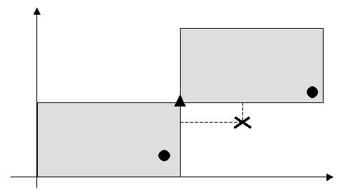
Restrições e GAs
Solução óbvia: eliminar da população cromossomos que codifiquem soluções inadmissíveis;
Denominado método da pena de morte;
Pode não ser razoável quando o espaço admissível é muito pequeno se comparado com o espaço de busca total.
  População inicial pode ser toda de indivíduos inviáveis;
  Os operadores em espaços de busca não convexos, podem gerar soluções inviáveis.

Slide 8
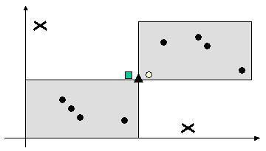
Restrições e GAs
Soluções inadmissíveis não devem ser excluídas de todo do processo de busca;
Queremos, de uma forma geral, que soluções admissíveis tenham preferência sobre pontos inviáveis;
Existem alguns que estão muito próximos da região de busca admissível e que possuem características interessantes em termos de avaliação.
Solução inadmissível
muito próxima do ótimo
Espaço
admissível
Espaço
admissível
Ótimo

Slide 9
Penalização
Maneira mais simples: designar uma avaliação baixa arbitrária para todos os cromossomos inadmissíveis;
  Não diferencia a qualidade dos cromossomos inadmissíveis;
  Existem uns “quase” admissíveis e outros que, tirando uma condição desrespeitada, codificam uma solução excelente;
  Ambos podem ter características interessantes que devem ser passadas para as próximas gerações.
  Precisamos tratar de forma diferenciada os cromossomos inadmissíveis, de acordo com sua qualidade relativa

Slide 10
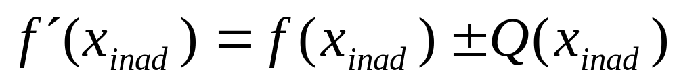
Penalização
Primeira idéia:
  associar um valor numérico ao descumprimento de cada restrição
  penalizar o cromossomo com este valor, diminuindo a sua avaliação proporcionalmente.
  Nova função de avaliação:
Penalização
(+ se problema de minimização, - se de maximização)

Slide 11
Penalização
Pode ser feita de três maneiras:
  Estática: é definida a priori e não se altera com a execução do algoritmo;
  Dinâmica: define-se uma função para a evolução da punição com o tempo, aumentando-se a punição com o decorrer do algoritmo;
  Adaptativa: ao invés de usar uma função fixa para a penalização, usamos a avaliação da população corrente como um feedback para guiar a modificação da penalização.

Slide 12
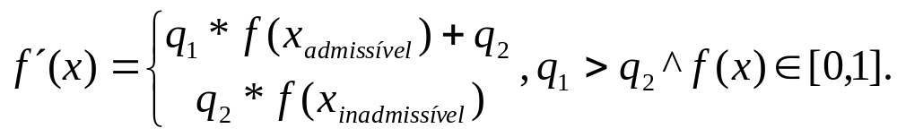
Penalização
Estratégias devem garantir que o pior indivíduo que respeita as restrições tem uma avaliação superior àquela do melhor indivíduo inadmissível;
Se usarmos alguns métodos de seleção, como o da roleta, por exemplo, as avaliações de todos os cromossomos têm de ser estritamente positivas;
Solução possível:

Slide 13
Penalização
Outra solução:
  soluções inadmissíveis são avaliadas no intervalo (-∞,1);
  soluções admissíveis são avaliadas no intervalo dado por [1, ∞);
  usar uma abordagem de seleção baseada em ranking.

Slide 14
Sempre satisfazendo restrições
Idéia alternativa: criar uma representação e um conjunto de operadores que sempre mantêm dentro da população apenas indivíduos que sejam admissíveis;
Pode ser muito mais confiável, e gerar resultados superiores à técnica de penalização de indivíduos
Principal problema: criar uma representação e um conjunto de operadores para cada conjunto de restrições diferentes que surgirem.

Slide 15
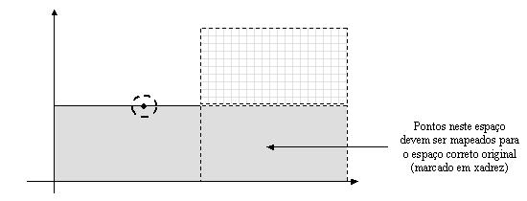
Sempre satisfazendo restrições
Primeiro ponto: operadores numéricos só mantêm a admissibilidade das soluções em espaços convexos;
Solução possível: mapear o espaço de busca que não é convexo para um que seja, no qual podemos usar diretamente os operadores numéricos;
Exemplo:

Slide 16
Sempre satisfazendo restrições
Problemas:
  Nem sempre é viável;
  Move as bordas do espaço, que são regiões extremamente interessante e muitas vezes podem conter as soluções ótimas;
  Pode ser interessante aplicar uma técnica de exploração das bordas do espaço admissível antes de realizar esta transformação para um espaço convexo.

Slide 17
Funções Decodificadoras
Nova idéia:
  usar uma função decodificadora;
  deve garantir que a interpretação da solução descrita pelo cromossomo está dentro da região admissível;
Para usar esta técnica, temos que respeitar as seguintes condições (Michalewicz, 1998)
  Toda solução codificada deve ser mapeável para uma solução válida;
  Toda solução válida deve ter uma representação que mapeie para ela;
  Toda solução deve ser representada pelo mesmo número de representaçoes;
  A transformação deve ser feita de forma veloz e eficiente;
  A função de transformação deve ter a propriedade de localidade.

Slide 18
Reparando Soluções
Muitas vezes os cromossomos não respeitam as restrições “por pouco”, mas possuem características muito boas que deveriam se propagar por todas as gerações;
As boas características destas soluções teriam menos chance de ser transmitidas porque designamos para estes cromossomos um valor de avaliação baixo, inferior a outras soluções ruins, mas que respeitam as restrições impostas.
Idéia: definir um método reparador de soluções, que pegue um cromossomo que não respeita as restrições de um problema e transforma-o em uma solução admissível, através de uma heurística própria.

Slide 19
Reparando Soluções
Vantagens:
  Trabalhamos em um espaço de busca menor, contendo apenas o espaço admissível;
  Eliminamos o problema de escolher funções de penalização adequadas para cada problema;
Desvantagens:
  Normalmente possui alto custo computacional, fazendo com que o GA demore ainda mais;
  É necessário o desenvolvimento de uma heurística própria para cada problema, que normalmente não é aproveitável em problemas posteriores, devido ao alto grau de particularidade das restrições de cada problema.

